Slide 1
Лекция 11
Язык программирования Python.

Slide 2
Хайрулин Сергей Сергеевич
email: s.khairulin@g.nsu.ru, s.khayrulin@gmail.com
Ссылка на материалы

Slide 3
План
Лекции/практические занятия
Тест
Дифференцированный зачет в конце семестра
Защита задания

Slide 4
Литература
Начальный уровень
Mark Pilgrim. Dive into Python - http://www.diveintopython.net/
Марк Лутц. Изучаем Python, 4-е издание // Символ-Плюс 2011.
...
Стандарт/Документация
PEP-8 - https://www.python.org/dev/peps/pep-0008/
https://www.python.org/
https://github.com/python/cpython
Экспертный уровень
Лучано Рамальо: Python. К вершинам мастерства
Mitchell L. Model. Bioinformatics Programming Using Python // O’Reilly 2010.

Slide 5
Версии Python
Python 2 вышел 2010 году последняя версия 2.7.16 - исправлялись только баги(ошибки) с января 2020 года поддержка прекращена.
Python 3 в появился в 2008, является актуальной версией языка. Текущая стабильная версия 3.9, в разработке 3.10
Python 3 не гарантирует совместимости кода с Python 2

Slide 6
Summary
Инкапсуляция/сокрытие
реализации в Python.
Обработка исключительных ситуаций.
Конструкция: try … catch …
Пользовательские классы исключений

Slide 7
ООП принципы
Наследование
Возможность создание новых типов данных базирующихся на других, ранее определенных
Полиморфизм
Возможность переопределения поведения базовых свойств объекта (свойств унаследованных от объектов предков)
Инкапсуляция
Возможность скрывать реализацию тех или иных свойств объекта от конечного пользователя

Slide 8
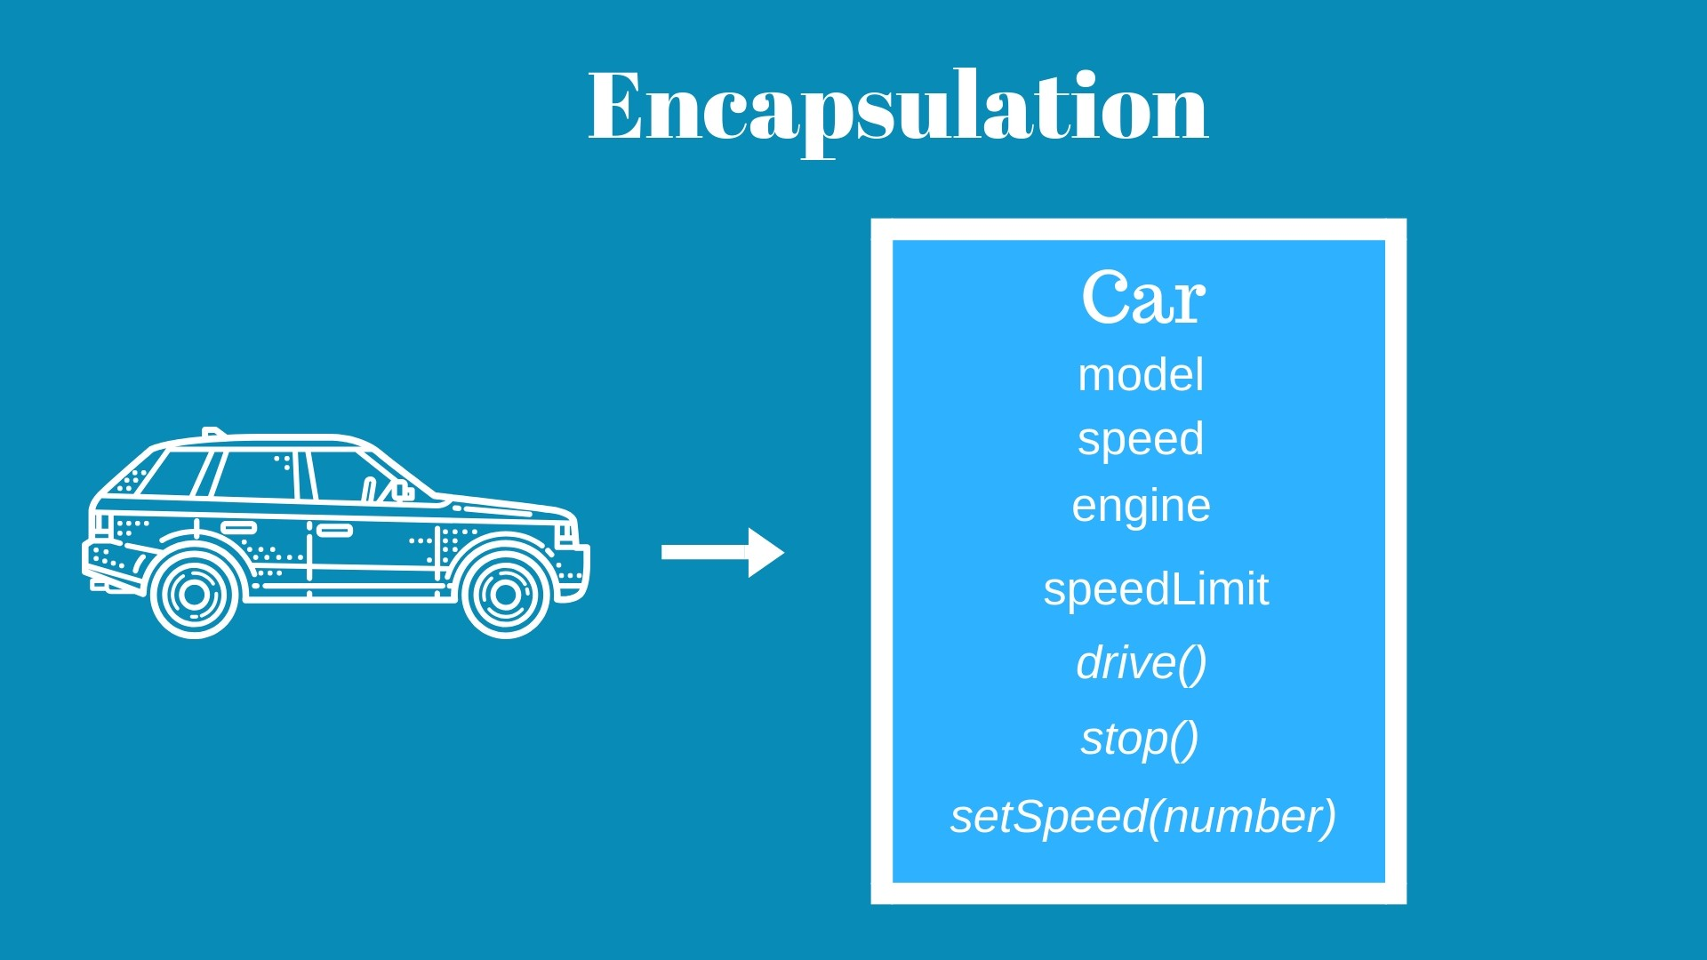
Инкапсуляция
Свойства языка, позволяющее скрыть реализацию или данные от конечного пользователя.

Slide 9
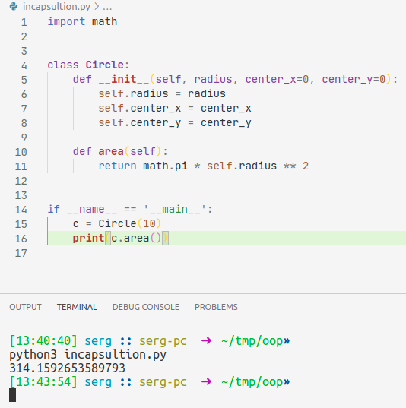
Инкапсуляция

Slide 10
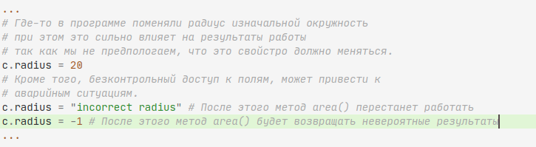
Инкапсуляция

Slide 11
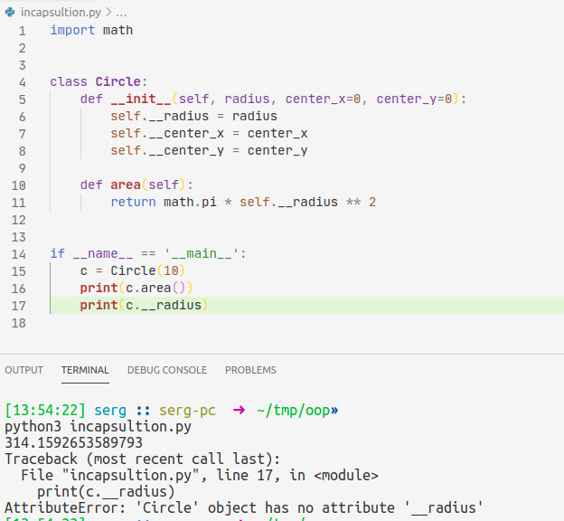
Инкапсуляция
Реализации в Python.
Во многих языках программирования. Ограничение доступа к полям и методам, организовывается с помощью ключевых слов (public/private). В Python для этого - существует соглашение об именовании.

Slide 12
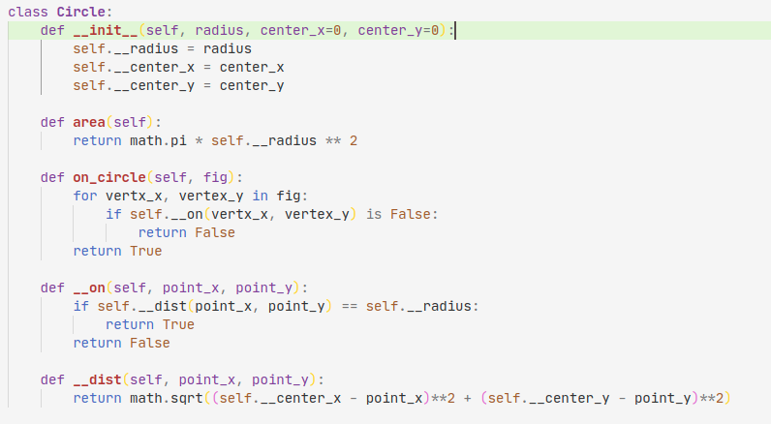
Инкапсуляция

Slide 13
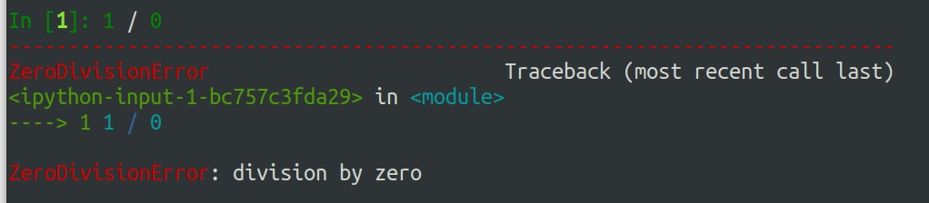
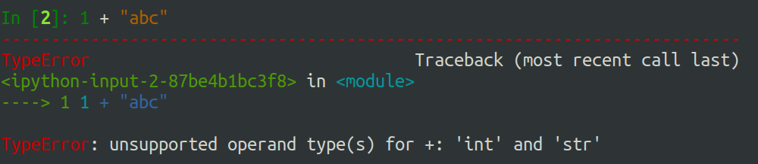
Обработка аварийных/исключительных ситуаций.

Slide 14
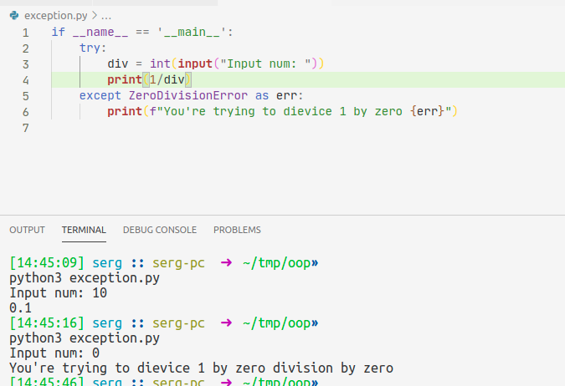
Конструкция: try … catch …

Slide 15
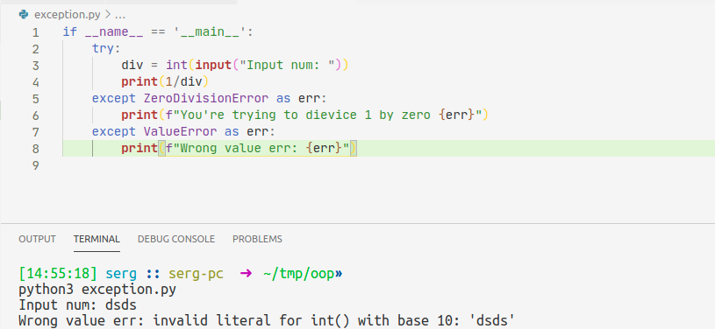
Конструкция: try … catch …

Slide 16
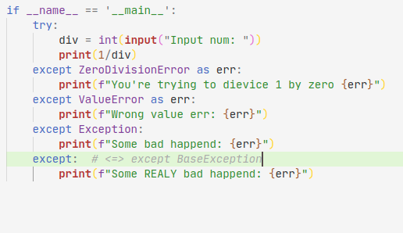
Конструкция: try … catch …

Slide 17
Пользовательские классы исключений
BaseException - системные ошибки.
Exception - Все встроенные исключения, не связанные с системными ошибками, являются производными от этого класса. Все пользовательские исключения также должны быть производными от этого класса.
Полный список встроенных исключений можно найти здесь.

Slide 18
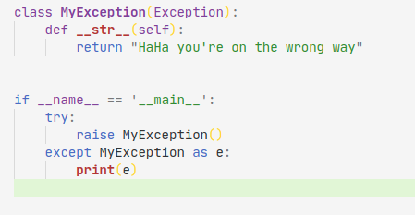
Пользовательские классы исключений
С помощью ключевого слова raise - можно возбуждать исключение, при этом программа останавливает выполнение и управление передается подходящему блоку catch - тип исключение соответствует типу обрабатываемого. Если подходящего блок не найден, то программа прекращает выполнение и останавливается, при этом в стандартный поток вывода, выводиться информация об ошибке.

Slide 19
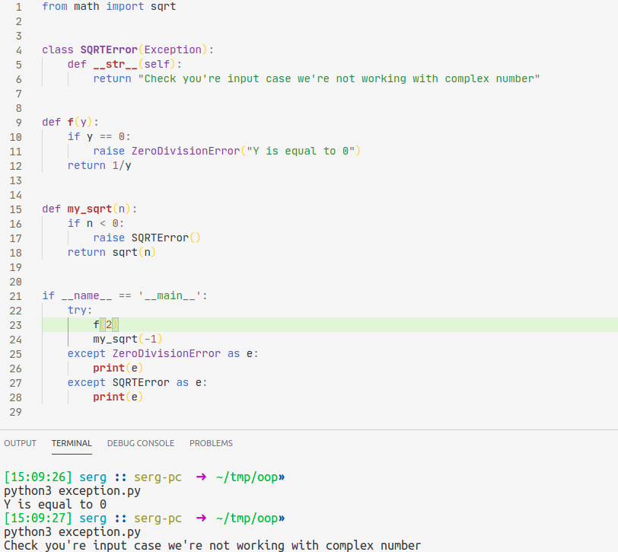
Пользовательские классы исключений

Slide 20
Спасибо за внимание. Вопросы?

